Slide 1


Muchas gracias
ACTA DE INFORME DE GESTIÓN
Dra. Ana María Estrada Uribe
Septiembre de 2022

Slide 2

ACTA DE INFORME DE GESTIÓN
(Ley 951 de marzo 31 de 2005)
1. DATOS GENERALES
A. NOMBRE DEL FUNCIONARIO RESPONSABLE QUE ENTREGA | Ana María Estrada Uribe
B. CARGO | Gerente
C. ENTIDAD (RAZÓN SOCIAL) | Fondo de Bienestar Social de la Contraloría General de la República
D. CIUDAD Y FECHA | Bogotá, 14 de septiembre de 2022
E. FECHA DE INICIO DE LA GESTIÓN | 19 de marzo de 2019
F. CONDICIÓN DE LA PRESENTACIÓN | Retiro | X
 | Separación
 | Ratificación del cargo
G. FECHA DE SEPARACIÓN DEL CARGO
#SomosBienestar - www.fbscgr.gov.co

Slide 3

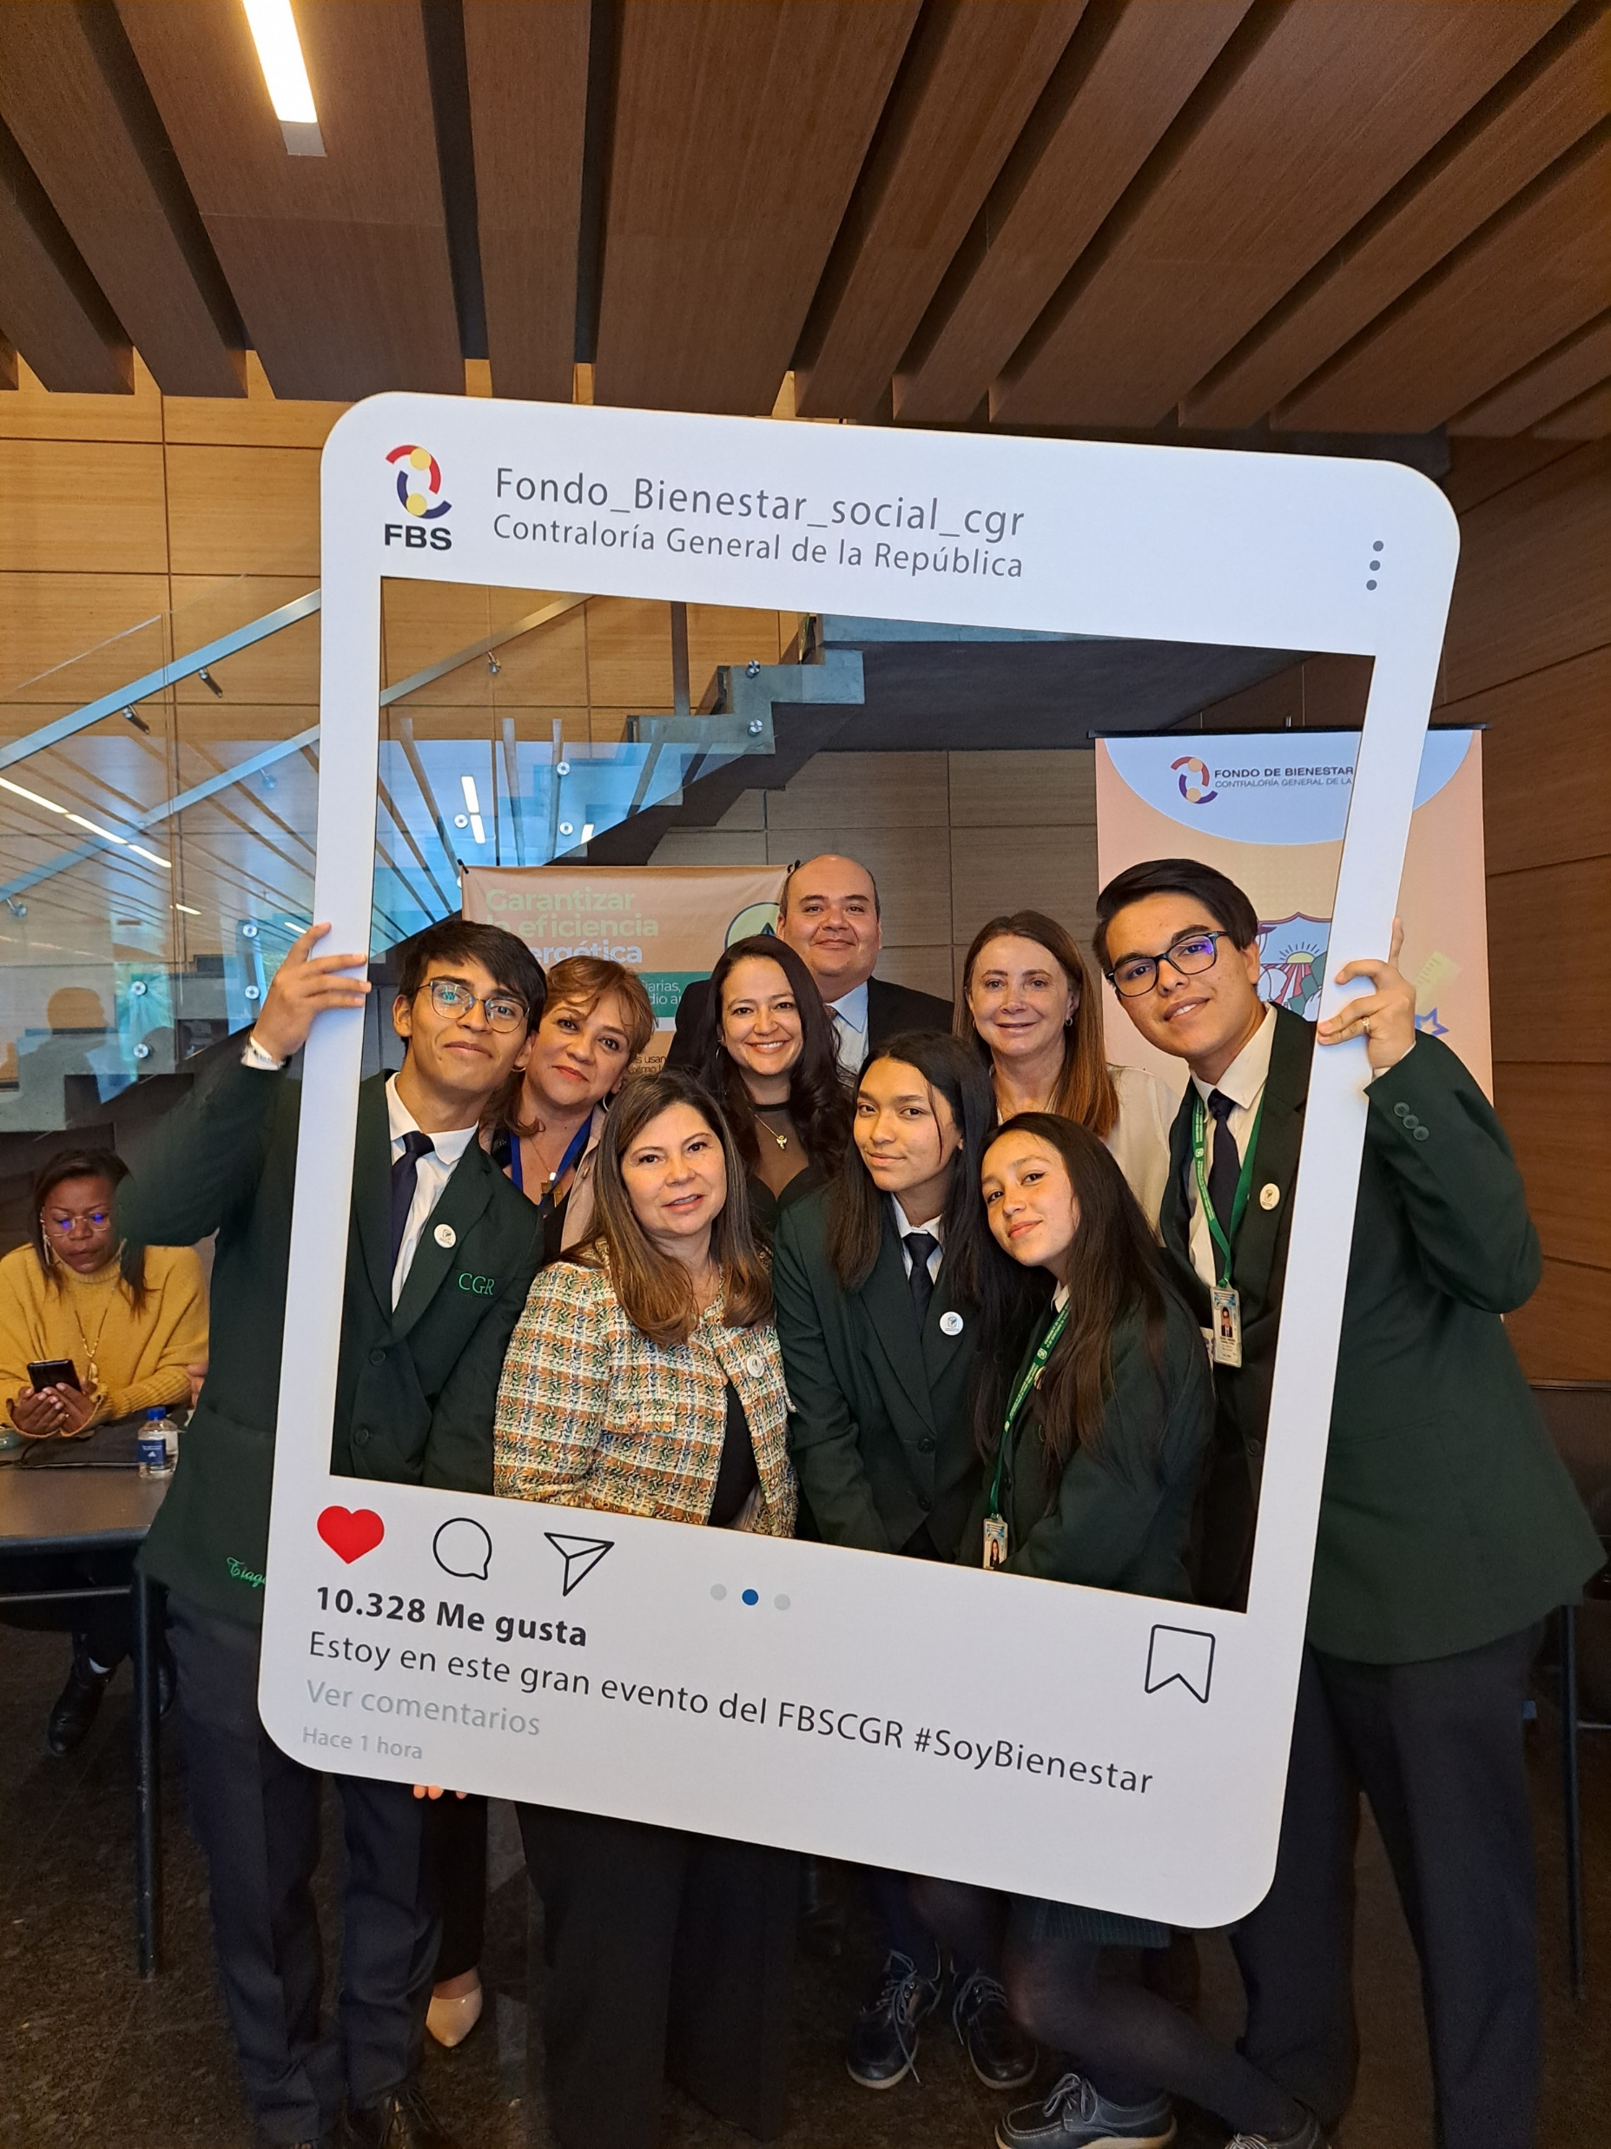

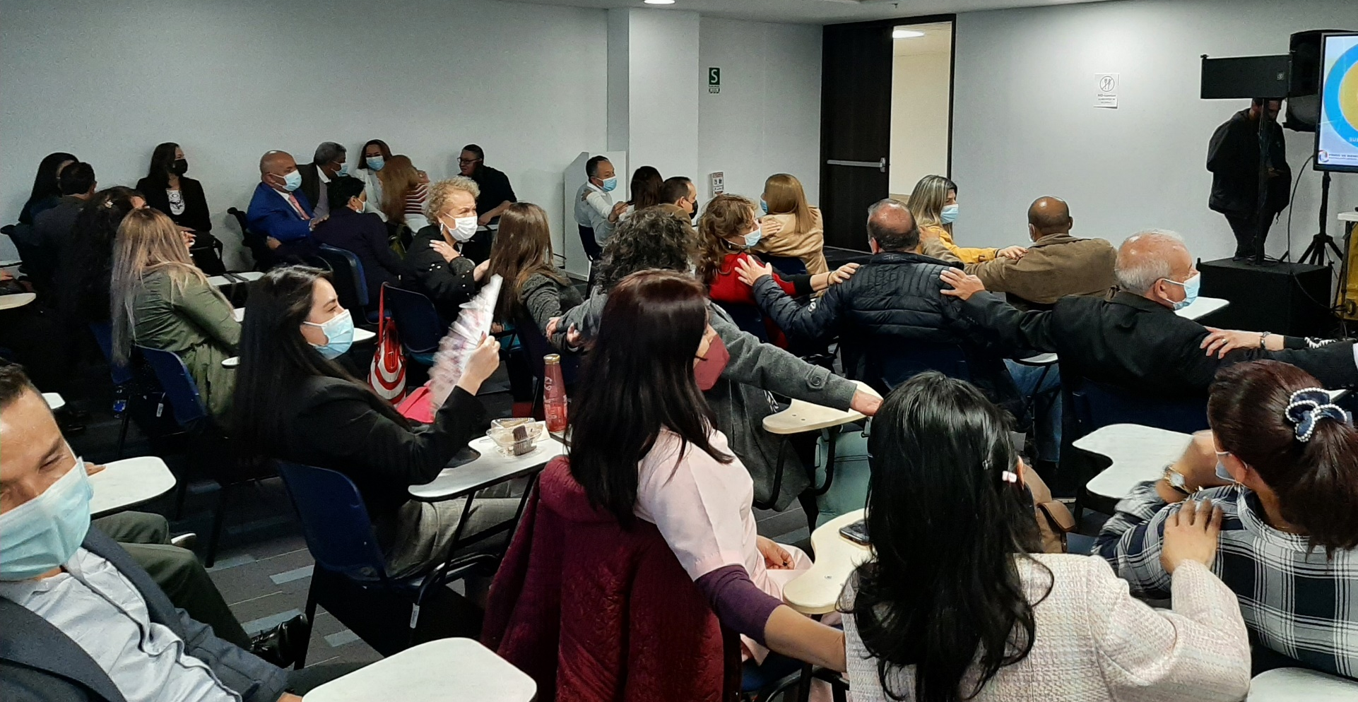


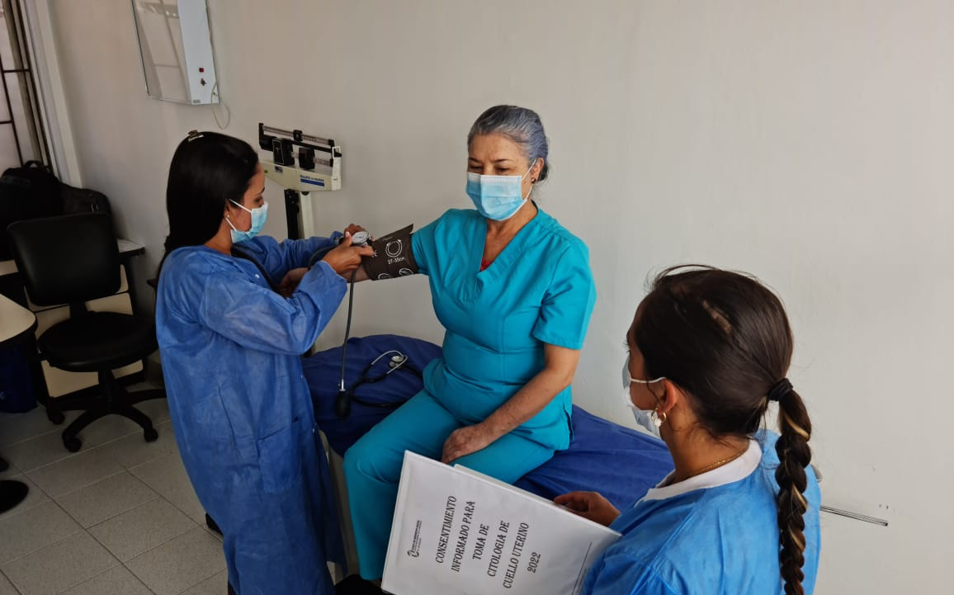
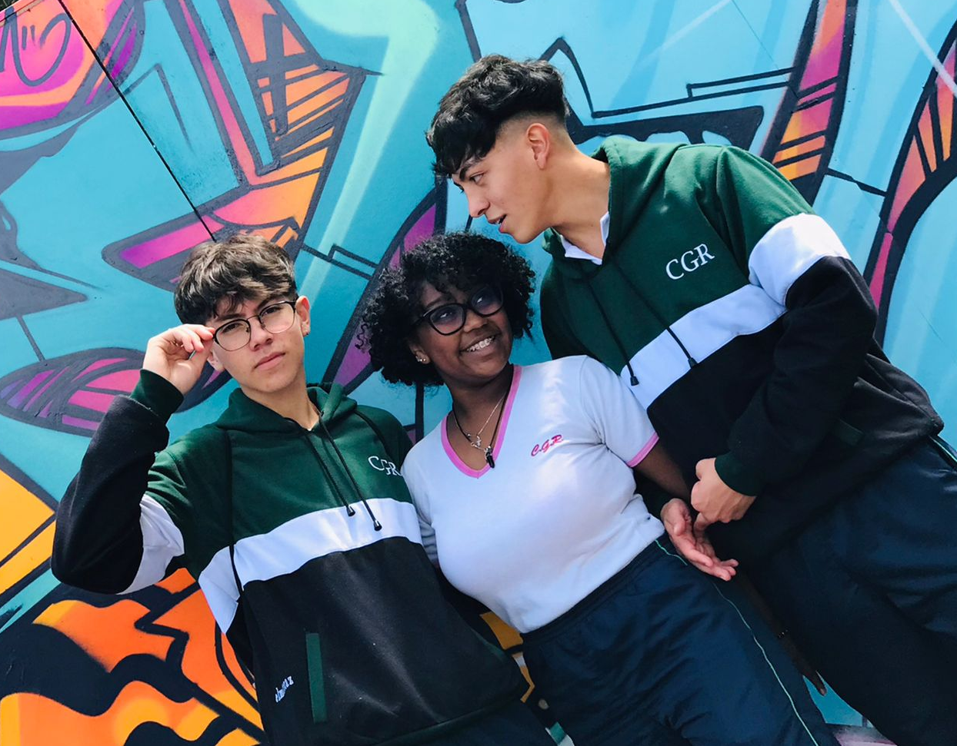




Cesantías
2. INFORME EJECUTIVO DE LA GESTIÓN
2018 - 2022 (agosto)
Bienestar
Educación
Crédito
Salud
www.fbscgr.gov.co
#SomosBienestar

Slide 4
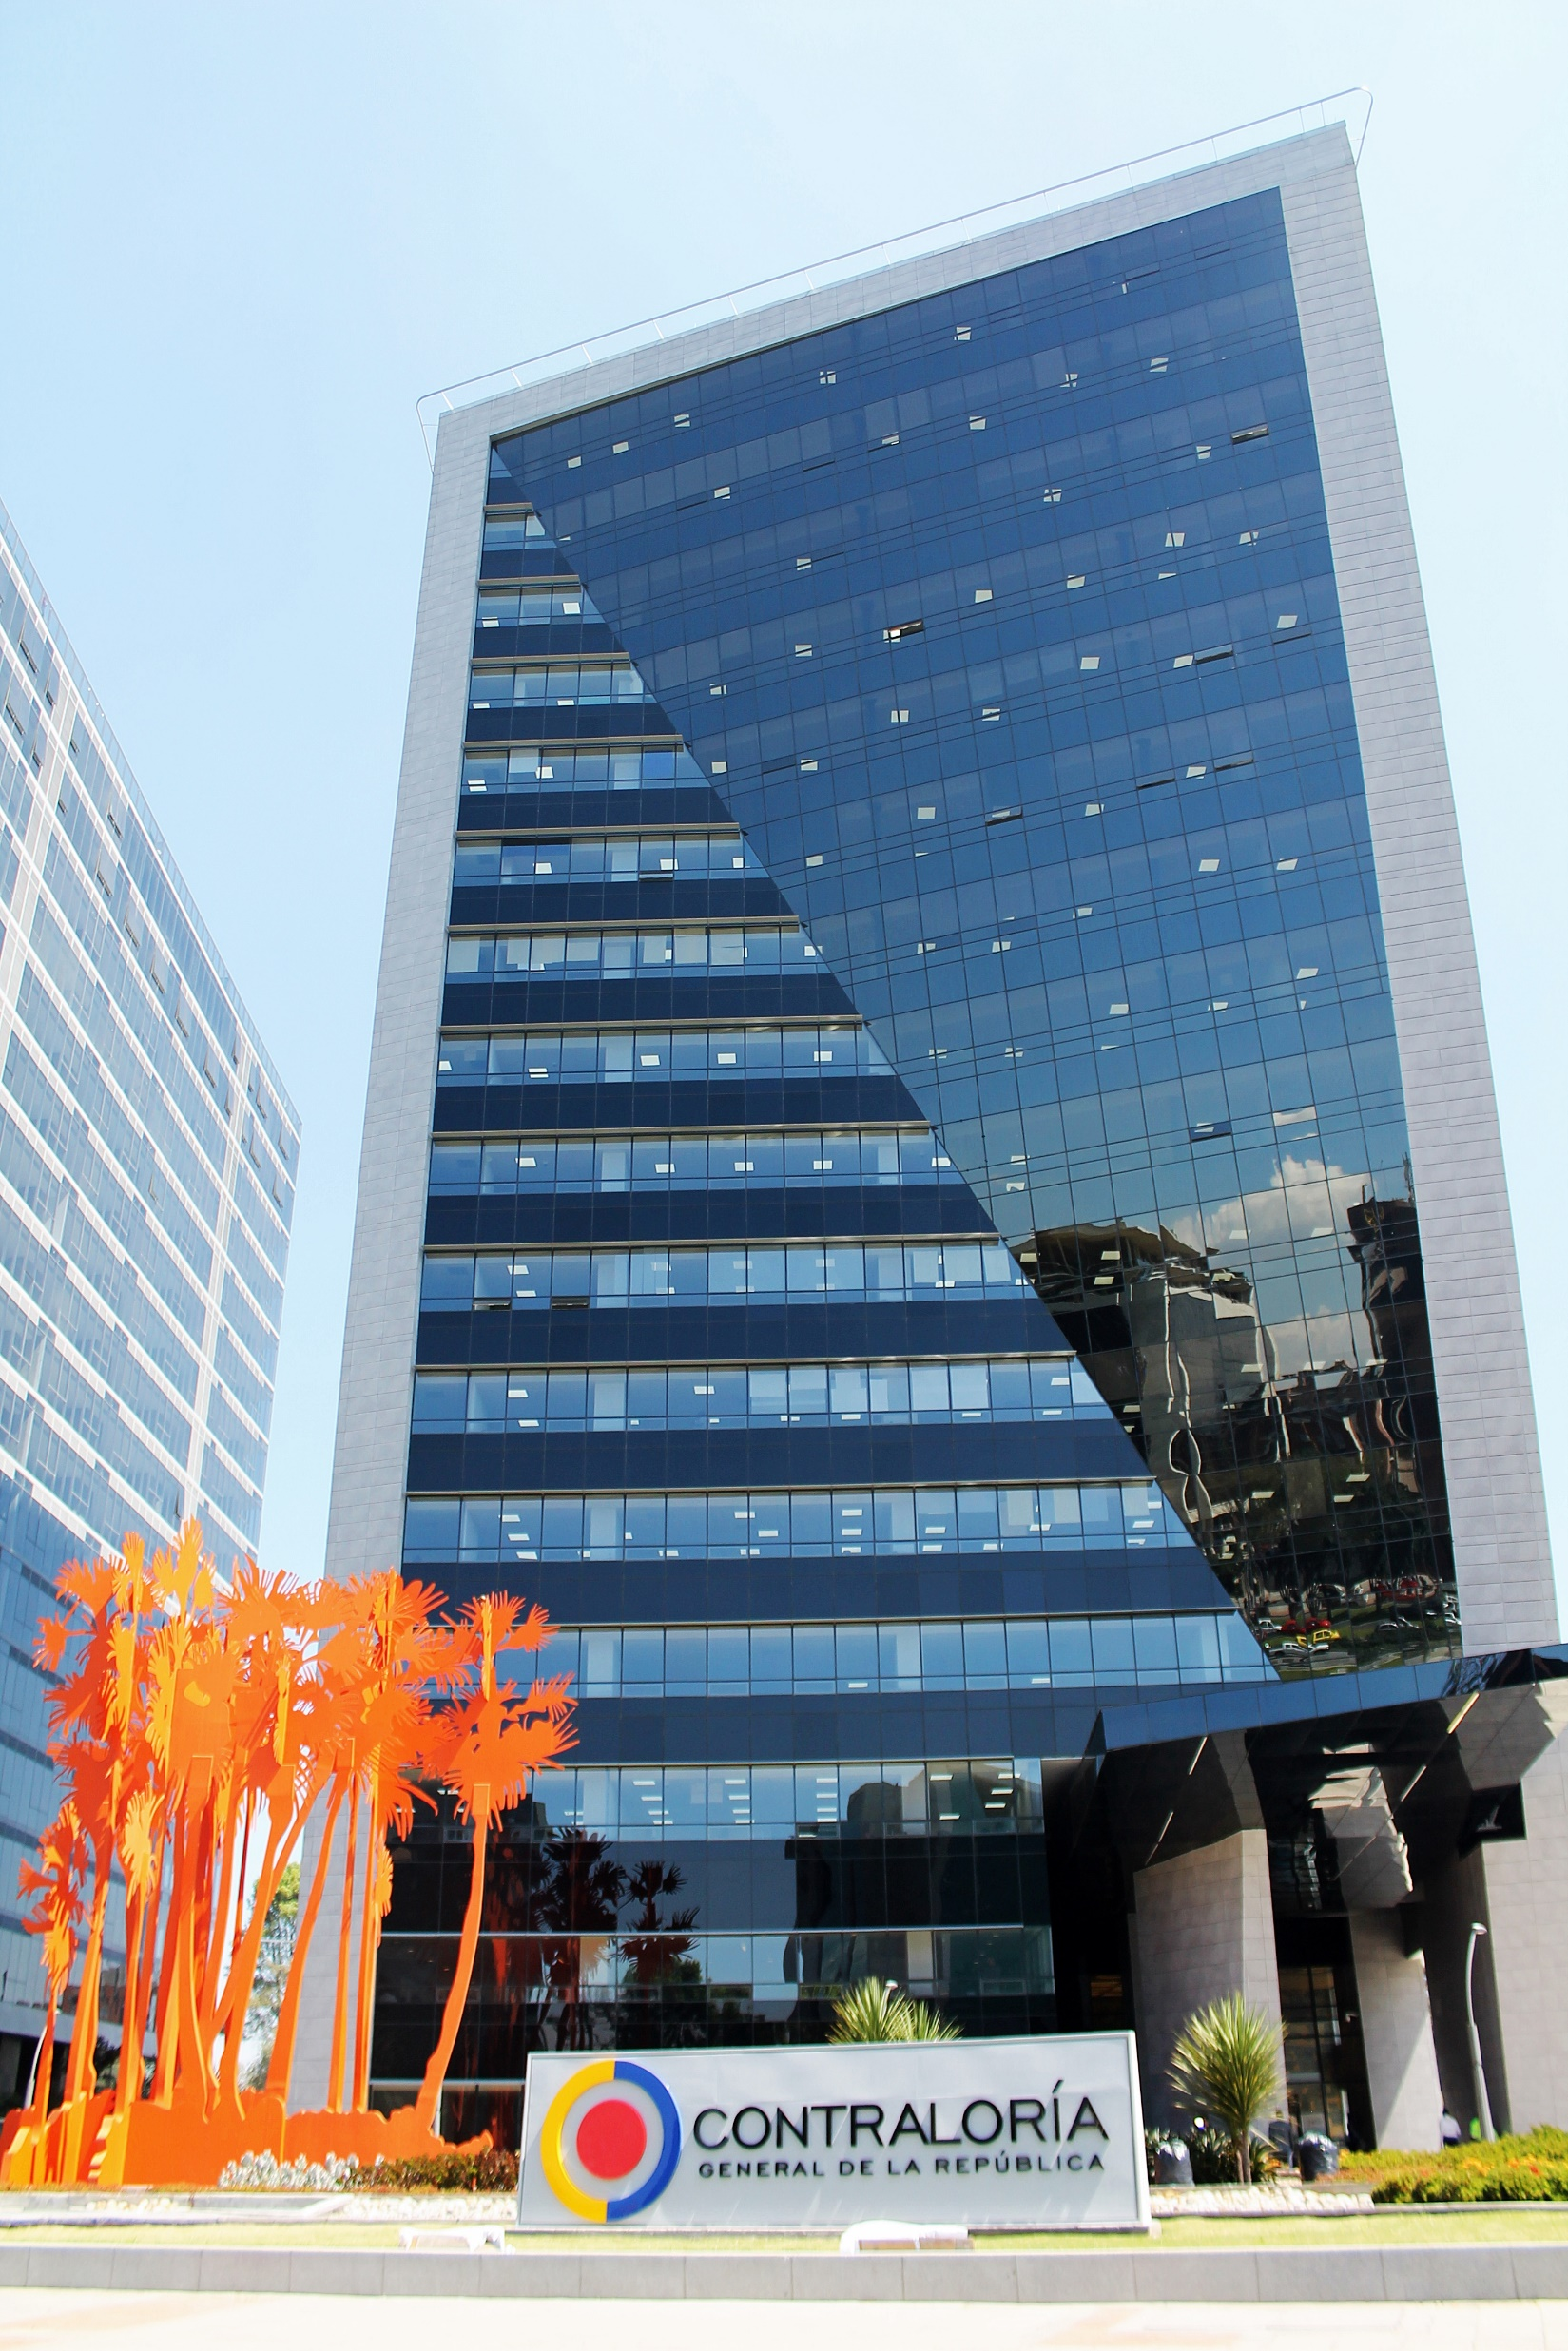
El Fondo de Bienestar Social de la Contraloría General de la República es una Entidad adscrita a la Contraloría General de la República, asimilada a establecimiento público creado por la Ley 106 de 1993 para contribuir a la solución de necesidades básicas de salud, educación, recreación, cultura, deportes, crédito y asistencia social para los servidores públicos de la Contraloría General de la República y del Fondo de Bienestar Social.
El FBS no tiene régimen especial de carrera administrativa para la administración de personal, por tanto es regido por la carrera administrativa general de la Rama Ejecutiva del Poder Público.
Lo anterior está reflejado en el nivel, clasificación y régimen salarial.
El FBS tiene personería jurídica, autonomía administrativa y presupuesto propio.
#SomosBienestar - www.fbscgr.gov.co

Slide 5
Objetivos (Ley 106 de 1993) Art.90
Contribuir a la solución de las necesidades básicas de salud, educación y vivienda de los empleados.
Desarrollar planes de vivienda, educación y salud para los empleados.
Desarrollar planes de crédito de salud, educación y vivienda para los empleados.
Desarrollar planes de crédito
Administrar las cesantías.
Administrar el Colegio.
Administrar el centro Médico.
#SomosBienestar - www.fbscgr.gov.co

Slide 6

MISIÓN
Mejorar la calidad de vida de nuestros usuarios prestando servicios de bienestar integral.
VISIÓN 2019 - 2022
En el 2022 ser reconocidos por nuestros usuarios como la mejor alternativa de bienestar, generando experiencias memorables.
#SomosBienestar - www.fbscgr.gov.co

Slide 7





NUESTROS SERVICIOS:
1.
Recreación, cultura y deporte
2.
Pago de cesantías a funcionarios CGR
3.
Líneas de crédito (vivienda, vehículo, calamidad)
4.
Asistencia social –Programas especiales
5.
Educación Básica Primaria y Secundaría
6.
Salud centro médico y atención integral de salud
#SomosBienestar - www.fbscgr.gov.co

Slide 8
RESULTADOS POR EJES TEMÁTICOS PLAN DE BIENESTAR
Recreación, Cultura y Deporte
Asistencia Social – Programas Especiales
Crédito
Reconocimiento y pago de Cesantías
Educación Colegio
Salud Centro Médico
Los programas alcanzaron 70.810 usuarios de la CGR en el nivel central, 32.096 usuarios en gerencias departamentales colegiadas
Entre el 2018 y abril de 2022 se alcanzaron a 5695 en las gerencias departamentales y 25.620 usuarios en el nivel central en donde se prestan dichos servicios
En las diferentes líneas de crédito se colocaron $ 26.956, millones, el mayor número corresponde al año 2019 por los efectos pandemia
El FBSCGR logró mejorar su liquidez, ya que el Ministerio de Hacienda amplió la asignación presupuestal de las cesantías, se giraron $ 148.226,38 millones de pesos
Para el año 2022 hemos logrado llegar a 339 estudiantes, pese a que en el 2020 y 2022, se presentó una disminución, con 290 y 316 estudiantes, respectivamente
En las actividades asistenciales se alcanzaron a atender 82.685
Usuarios, pese a las disminución para los periodos afectados por pandemia.
PERÍODO DE REPORTE AÑO 2018 A ABRIL DE 2022. SE EFECTUÓ LA REACTIVACIÓN DE TODOS LOS SERVICIOS EN EL 2022
#SomosBienestar - www.fbscgr.gov.co

Slide 9
Acciones relevantes
(por servicios misionales)
#SomosBienestar - www.fbscgr.gov.co

Slide 10



Programas especiales:
Brindan a funcionarios y sus familias bienestar integral:
Programa para Funcionarios de la CGR con Hijos en
Condición de Discapacidad y Capacidades Excepcionales.
Apoyos Educativos.
Póliza de Vida Grupo.
Centro de Cuidado Infantil “La Nana”.
Asesoría en tareas “Aprendiendo con la Nana”
Recreación, Cultura y Deporte:
Estos programas están diseñados con el fin de propiciar la integración y la sana utilización del tiempo libre de los funcionarios y sus familias.
#SomosBienestar - www.fbscgr.gov.co

Slide 11

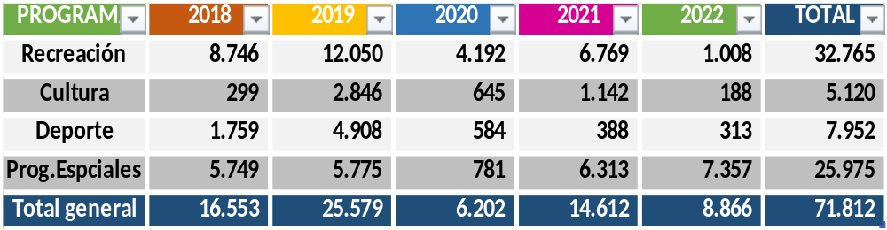
A.
Acciones relevantes (Gestión 2018-2022)
Beneficiarios Plan de Bienestar - Nivel Central 2018-2022 (agosto 2022)
Beneficiarios Plan de Bienestar - Gerencias Departamentales Colegiadas 2018-2022 (agosto 2022)
Programa | 2018 | 2019 | 2020 | 2021 | 2022 (agosto ) | Total
Recreación, Cultura y Deporte | 7.311 | 6.733 | 5.262 | 7.095 |  | 26.401
Programas Especiales | 1.489 | 1.302 | 1.129 | 997 | 816 | 5.733
Total | 8.800 | 8.035 | 6.391 | 8.092 | 816 | 32.134
#SomosBienestar - www.fbscgr.gov.co

Slide 12




SERVICIO DE CRÉDITOS
Líneas destinadas a:
VIVIENDA:
Comprende las siguientes modalidades.
Compra de vivienda nueva o usada. Liberación de gravámenes hipotecarios.
Construcción de vivienda en lote propio.
Comprende las siguientes modalidades:
Compra de vehículo nuevo o usado.
Liberación de prenda.
VEHÍCULO:
#SomosBienestar - www.fbscgr.gov.co

Slide 13




SERVICIO DE CREDITOS
CALAMIDAD:
Aplica en las siguientes situaciones:
Gastos fúnebres
Desastres naturales (movimientos telúricos, inundaciones, avalanchas
Daños en inmuebles causados por incendios.
Desplazamientos forzosos.
BIENESTAR INTEGRAL:
Comprende las siguientes modalidades:
Educación
Hogar
Mejoras Locativas
Recreación
Salud
#SomosBienestar - www.fbscgr.gov.co

Slide 14
B.
Acciones relevantes
(Gestión 2018-2022)
Recursos Girados agosto de 2022
Millones de pesos
LINEA DE CRÉDITO | 2018 | 2019 | 2020 | 2021 | 2022 - agosto
VIVIENDA | 6.553,98 | 6.441,88 | 2.171,38 | 8.229,91 | 1.039
BIENESTAR INTEGRAL | 4.495,97 | 2.883,56 | 1.286,34 | 1.191,81 | 1.413
VEHÍCULO | 183,46 | 172,35 |  |  | 63
CALAMIDAD |  | 32,10 |  | 10,32
Total general | 11.233,41 | 9.529,89 | 3.457,72 | 9.432,04 | 2.515
#SomosBienestar - www.fbscgr.gov.co

Slide 15

SERVICIO DE TRÁMITE Y PAGO
CESANTÍAS
Es un grupo de profesionales encargados en la verificación de los requisitos para el retiro parcial o definitivo de las cesantías de los servidores públicos de la Contraloría General de la República y del Fondo de Bienestar Social, cuando las requieran previa liquidación por parte de la gerencia de talento humano de la CGR y del grupo de Talento Humano y Desarrollo Organizacional del Fondo, así como de gestionar su pago o giro de los recursos según las modalidades.
#SomosBienestar - www.fbscgr.gov.co

Slide 16
C.
Acciones relevantes
(Gestión 2018-2022)
Vigencias 2021-2022, 100% recursos cesantías
Cesantías parciales: FNA al día hasta julio 2022,Pago a terceros al día hasta el 8 de julio de 2022. Definitivas hasta el 18 de julio de 2022.
Reducción en el tiempo del tramite para el desembolso de cesantías de 120 días a 60 días.
#SomosBienestar - www.fbscgr.gov.co

Slide 17



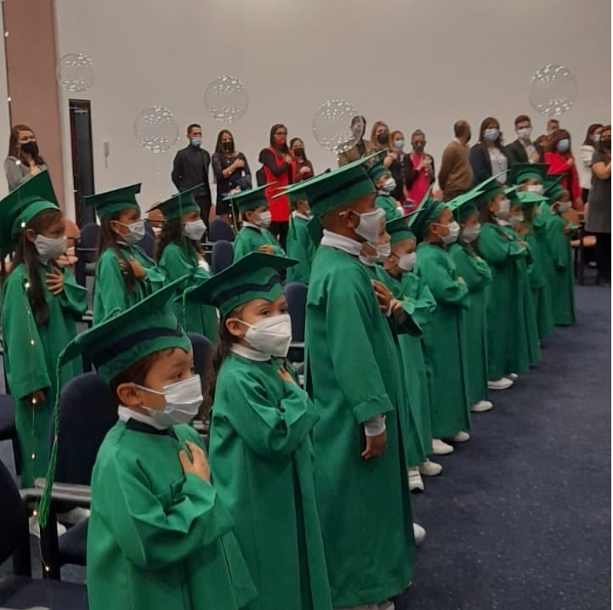
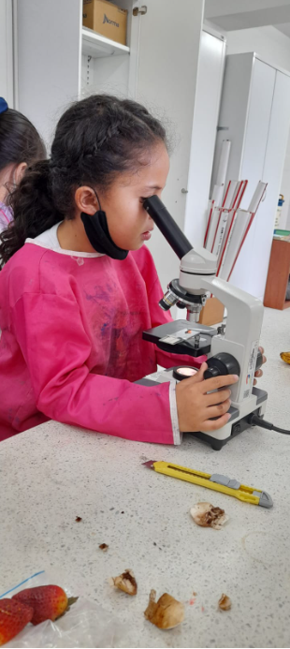
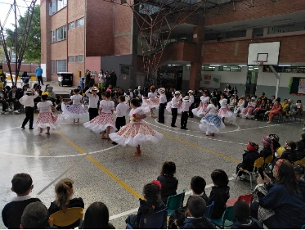
COLEGIO PARA HIJOS DE EMPLEADOS DE LA CONTRALORÍA GENERAL DE LA REPÚBLICA
Resolución de aprobación No. 811 de marzo de 2000
El colegio inició labores el 21 de febrero de 1.977. Hoy en día contamos con 45 años de experiencia Proyecto Educativo Institucional del Colegio
“Educando para la vida y la participación ciudadana”
#SomosBienestar - www.fbscgr.gov.co

Slide 18


D.
Acciones relevantes
(Gestión 2018-2022)
El colegio quedó en el ranking 129 en Bogotá, entre los colegios privados que presentaron la prueba Saber 11.
Nuevas políticas para ampliar los beneficiarios.
Fue renovado el material de apoyo educativo de laboratorios y los equipos de informática.
Certificación en el primer nivel del Modelo Europeo de Reconocimiento de Gestión de Calidad: “European Foundation for Quality Management (EFQM)”.
Posicionado dentro de las 20 mejores instituciones educativas públicas de Bogotá (Laboratorio de Economía de la Educación (LEE) de la Universidad Javeriana)
Alianza estratégica con la Organización de Estados Iberoamericanos. (Malla curricular)
Alianza Educativa
#SomosBienestar - www.fbscgr.gov.co

Slide 19
Alianzas estratégicas
En el año 2019 la administración del FBS se propuso posicionar académicamente el colegio para hijos de funcionarios de la CGR, por esta razón hizo acercamientos con diferentes entidades con el fin de conocer que estrategias debíamos adoptar para lograr el objetivo propuesto, por esta razón realizamos alianza estratégicas con entidades que conocieran el tema.
1. Alianza Educativa :
Con esta entidad se realizó un diagnóstico de lo que se requería para iniciar un proceso de transformación positiva del colegio el cual arrojó como resultado que se requería intervenir en la infraestructura, formación docente y actualización académica; partiendo de este diagnóstico el FBS hizo inversión de recursos económicos, humanos y tecnológicos. Se asigno recursos para la adecuación de las instalaciones del colegio, se adquirieron computadores para los alumnos, docentes y sala de sistemas.
2.OEI:
Debido a que se identificaron falencias con el recurso humano del colegio nos apoyamos en la OEI para fortalecer a través de formación docente y talleres pedagógicos dos aspectos fundamentales:
a. La construcción y desarrollo de la malla curricular
b. Fortalecimiento de competencias docentes
#SomosBienestar - www.fbscgr.gov.co

Slide 20


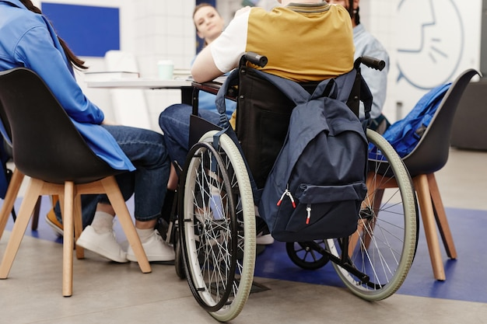

SERVICIO EDUCATIVO
INCLUSIÓN SOCIAL
DECRETO 1421 DE AGOSTO 29 DEL 2017
Por el cual se reglamenta la educación inclusiva la atención educativa a la población con discapacidad.
Profesional en educación Especial
Profesional en Fonoaudiología y terapia de lenguaje
Equipo
interdisciplinar:
Profesional en terapia
ocupacional
Psicólogo
Trabajador
Social
#SomosBienestar - www.fbscgr.gov.co

Slide 21

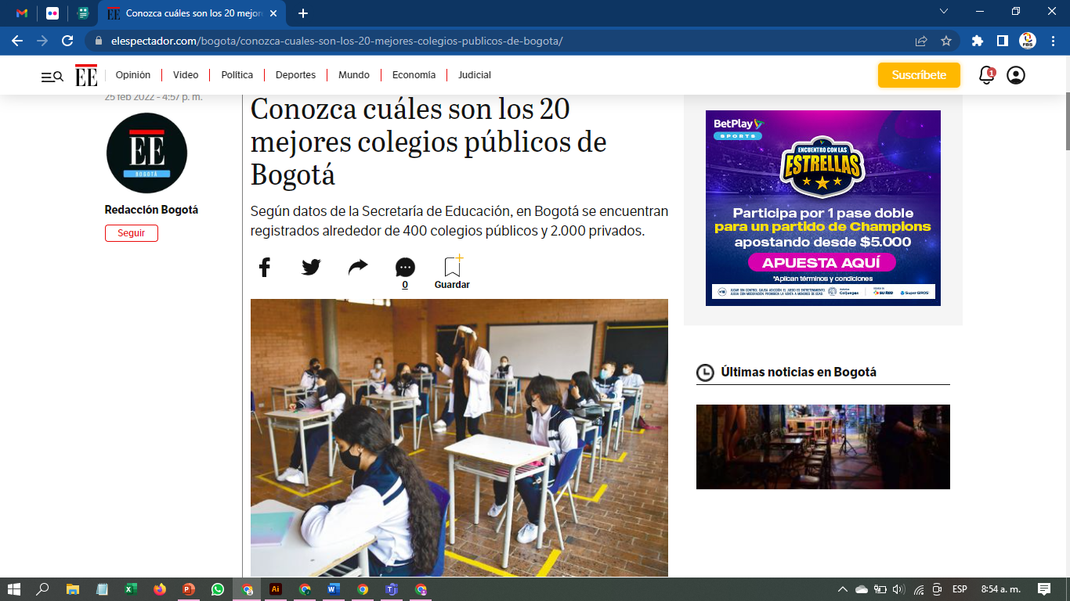
SERVICIO EDUCATIVO
Actualmente estamos implementando la modernización del a biblioteca escolar.
Noticia: 25 de Febrero del 2022
El Espectador(Digital)
https://www.elespectador.com/bogota/conozca-cuales-
son-los-20-mejores-colegios-publicos-de-bogota/
#SomosBienestar - www.fbscgr.gov.co

Slide 22
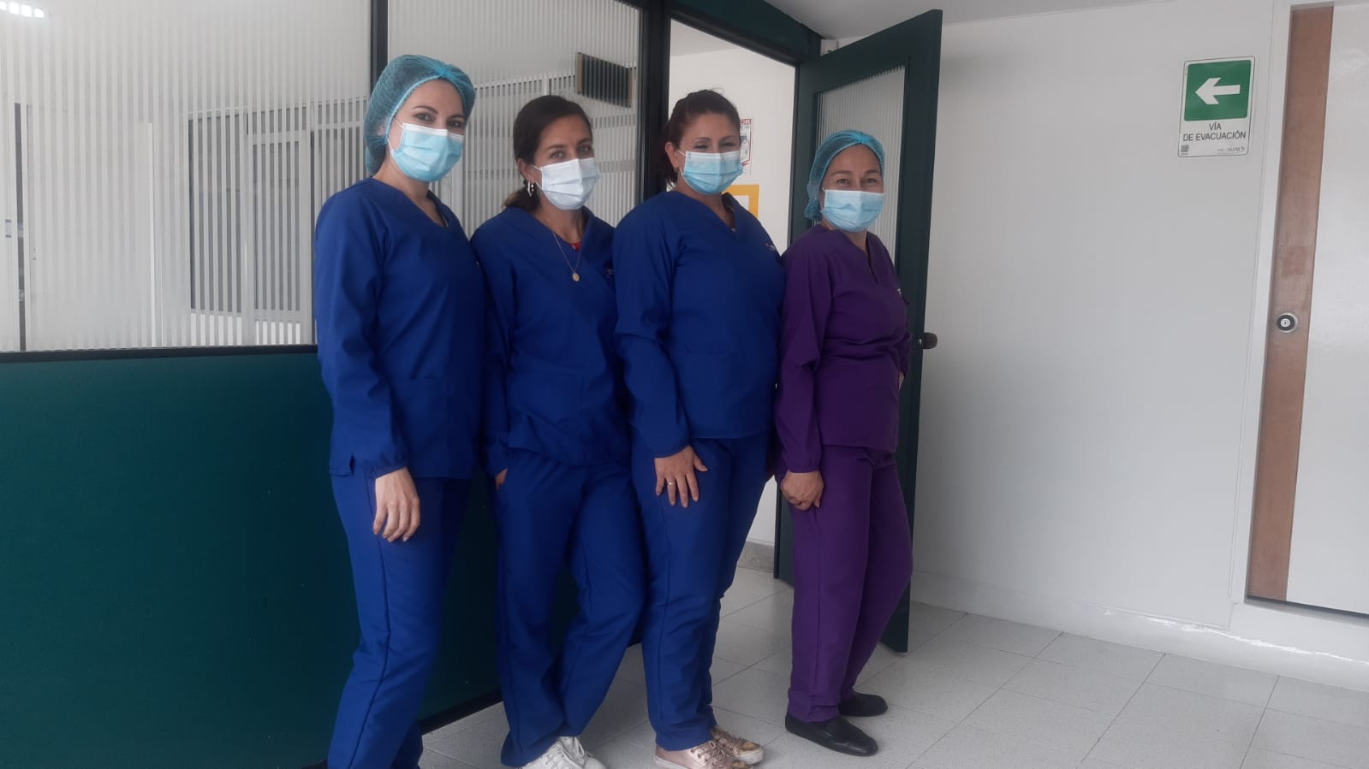

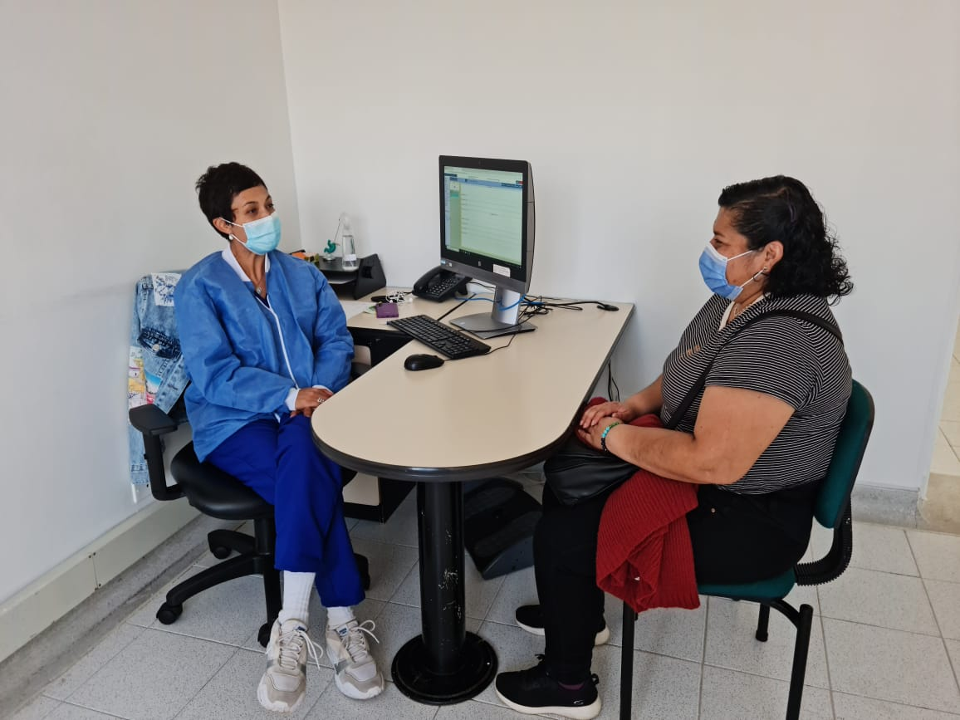
Entidad con Objeto Social Diferente
Habilitados sólo para prestación de servicios de salud de nivel bajo de complejidad.
No vendemos o prestamos servicios de salud a terceros.
Servicios habilitados:
Consulta Medicina General-Consulta de Ginecología
Consulta Medicina Alternativa (homeopatía)
Psicología
Odontología General y Odontología Especializada en Periodoncia
Laboratorio Clínico
Fisioterapia
Actividades de Promoción de la Salud y Prevención de la Enfermedad
#SomosBienestar - www.fbscgr.gov.co

Slide 23
E.
Acciones relevantes
(Gestión 2018-2022)
LOGROS:
Fortalecimiento de la plataforma tecnológica para brindar atención a nivel nacional: medicina general, medicina alternativa y psicología.
Actualmente trabajamos en la implementación de programas de prevención de riesgo psicosocial, biomecánico y cardiovascular.
MES AÑO 2022 | CONSULTAS MEDICINA GENERAL y ESPECIALIZADA | CONSULTAS DE PSICOLOGÍA | CONSULTAS DE ODONTOLOGÍA | EXÁMENES DE LABORATORIO CLÍNICO | PROCEDIMIENTOS DE ENFERMERÍA | TOTAL DE ACTIVIDADES CLÍNICAS | ACTIVIDADES PEP
ENERO | 19 | 11 | 0 | 0 | 0 | 30 | 0
FEBRERO | 130 | 102 | 342 | 307 | 3 | 884 | 646
MARZO | 233 | 105 | 633 | 512 | 14 | 1497 | 653
ABRIL | 162 | 63 | 327 | 467 | 9 | 1028 | 696
JUNIO | 171 | 84 | 389 | 457 | 13 | 1114 | 560
JULIO | 245 | 73 | 716 | 531 | 4 | 1569 | 1304
AGOSTO | 248 | 93 | 475 | 597 | 17 | 1430 | 628
#SomosBienestar - www.fbscgr.gov.co

Slide 24



SERVICIO Programas Especiales
Programa Tejiendo Redes.
Sala de Lactancia
Programa Centro de Cuidado Infantil La Nana
Asesoría de Tareas - Aprendiendo con La Nana
Sala de Manejo Integral para la Salud
F.
Acciones relevantes
(Gestión 2018-2022)
Mejora de la accesibilidad a los servicios y facilidad en trámites.(tramites en línea).
Desarrollo, implementación y adaptación de nuevos programas de bienestar, en mejora continua.(encuesta de satisfacción)
Póliza de vida para funcionarios CGR.
Fortalecimiento plataforma tecnológica(school pack) y adaptabilidad del servicio educativo a nivel virtual – colegio.
#SomosBienestar - www.fbscgr.gov.co

Slide 25
2.
Acciones relevantes
(por Gestión Estratégica Administrativa y Financiera)
#SomosBienestar - www.fbscgr.gov.co

Slide 26
GESTIÓN ADMINISTRATIVA Y FINANCIERA:
1.
Direccionamiento estratégico y evaluación de la gestión
2.
Gestión presupuestal
3.
Estructura y gestión del talento humano
4.
Gestión contractual
5.
Defensa jurídica
6.
Gestión de documental
#SomosBienestar - www.fbscgr.gov.co

Slide 27
DIRECCIONAMIENTO ESTRATÉGICO 2018-2022
OBJETIVOS
POSICIONAR LOS SERVICIOS MISIONALES
AMPLIAR LA COBERTURA
DE LOS SERVICIOS
MEJORAR EL DESARROLLO ORGANIZACIONAL DE LA ENTIDAD
OPTIMIZAR LA GESTIÓN INSTITUCIONAL
FORTALECER LAS COMUNICACIONES
Implementar control y seguimiento oportuno al presupuesto y a las finanzas de la entidad
Identificar la necesidad del recurso humano, físico y financiero que permita el desarrollo de las comunicaciones
Identificar las necesidades y expectativas de bienestar integral de los usuarios para crear un portafolio de servicios innovador y dinámico.
ESTRATEGIAS
Garantizar la provisión oportuna y eficaz de los empleos del FBSCGR con personal idóneo, independiente de su tipo de vinculación
Fortalecer la planeación, seguimiento y evaluación de la gestión por resultados de todos los procesos.
Revisar la normativa vigente y realizar estudio técnico de todos los programas, para lograr la optimización de los recursos.
Actualizar y adecuar periódicamente la plataforma tecnológica
Garantizar la gestión jurídica integral en pro de la defensa de los intereses de la entidad
Fortalecer el portafolio de servicios de bienestar con un modelo de atención humanizado.
Organizar aprendizajes, fomentando la aplicación de programas pedagógicos para educar a nuestros empleados en cultura organizacional.
Fortalecer el sistema de control interno a través de los procesos y procedimientos para mejorar las calidad y eficiencia de la prestación del servicio
Acompañar y facilitar el acceso a las herramientas tecnológicas del FBSCGR
Implementar el uso de las herramientas tecnológicas para optimizar la prestación de los servicios.
Presentar ante la Junta Directiva la propuesta de ampliación de cobertura de servicios
Mejorar la productividad y satisfacción de los empleados del FBSCGR
Asegurar la efectividad de la gestión documental de la entidad
Implementar mecanismos de seguridad, que garanticen confianza en la utilización de las herramientas tecnológicas.
Gestionar los recursos necesarios para cumplir con los objetivos institucionales
Establecer canales de comunicación efectivos tanto interna como externamente.
Implementar mecanismos de austeridad que permitan la racionalización del uso de los recursos.
#SomosBienestar - www.fbscgr.gov.co

Slide 28
A.
Acciones relevantes
(Gestión 2018-2022)
EJECUCIÓN OBJETIVOS ESTRATÉGICO 2019 – 2022 (julio 2022)
#SomosBienestar - www.fbscgr.gov.co

Slide 29
A.
Acciones relevantes
(Gestión 2018-2022)
EVALUACIÓN DE LA GESTIÓN
DESCRIPCIÓN | AUDITORÍAS A VIGENCIAS
 | 2018 | 2019 | 2020
Hallazgos | 23 | 12 | 8
Número de acciones Planes de Mejoramiento | 24 | 16 | 12
En el año 2019 se logró la depuración de 350 acciones de mejora represadas desde al año 2016.
Los datos observados en la tabla son un logro significativo del FBS no solo por al disminución en los hallazgos sino también por la connotación de los mismos (administrativos), dando cuenta a la mejora de la gestión y las buenas prácticas administrativas.
#SomosBienestar - www.fbscgr.gov.co

Slide 30
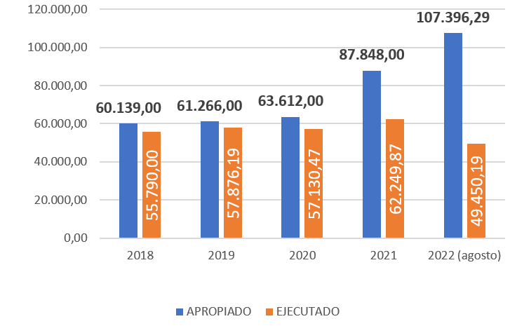
B.
Acciones relevantes
(Gestión 2018-2022)
GESTIÓN PRESUPUESTAL Y CARTERA
El presupuesto anual de conformidad con los techos presupuestales fijados en el año 2021 presentó un alza significativa del 38,09% frente al año 2020 por el aumento en los recursos para el pago de la póliza de vida y las cesantías de los funcionarios de la CGR, a raíz del incremento de su planta de personal en 1616 y 709 empleos permanentes.
De igual manera con el aumento de los recursos presupuestales de la vigencia 2022, donde además se incluyen recursos para cubrir los gastos de la nueva planta de personal del Fondo creada en enero.
EJECUCIÓN DE PRESUPUESTO 2018-2022(Agosto)
MILLONES DE PESOS
#SomosBienestar - www.fbscgr.gov.co

Slide 31
ASIGNACIÓN PRESUPUESTAL 2022
RUBRO | DESCRIPCIÓN | APR. VIGENTE
A01 | GASTOS DE PERSONAL | $ 8.146.785.000,00
A02 | ADQUISICIÓN DE BIENES Y SERVICIOS | $ 6.718.200.000,00
A03 | TRANSFERENCIAS CORRIENTES (recursos propios*) | $ 16.612.561.000,00
A-06 | PRÉSTAMOS DIRECTOS LEY 106 DE 1933 | $ 12.771.000.000,00
A-07 | CESANTÍAS | $ 63.084.806.000,00
A-08 | IMPUESTOS | $ 55.145.000,00
B-10 | APORTES AL FONDO DE CONTINGENCIAS | $ 7.790.978,00
 | TOTALES | $ 107.396.287.978,00
El presupuesto del FBS corresponde directamente del PGN conforme al presupuesto de la CGR, especialmente por el aporte que hace la CGR correspondiente al 2%(…) de su presupuesto anual ,así mismo, los rendimientos operacionales y financieros, las sumas que recaude la Contraloría por concepto de las multas y como recursos propios* aquellos que recauda como contraprestación de los servicios médicos, colegio y por el margen de intermediación en los créditos.
#SomosBienestar - www.fbscgr.gov.co

Slide 32
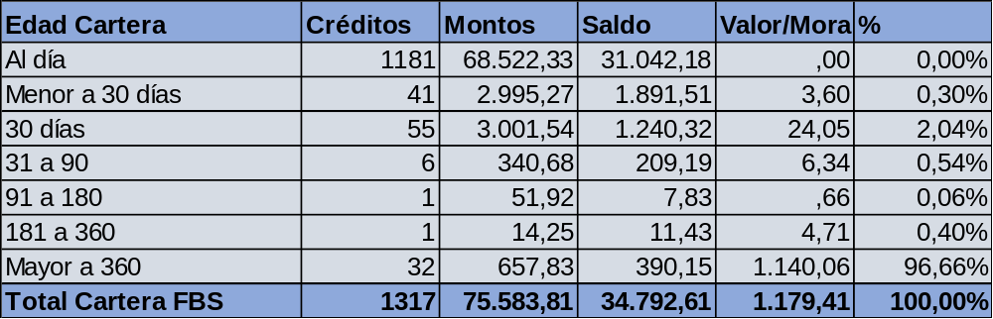
CARTERA
ESTADO DE LA CARTERA
Agosto de 2022
Cifras en millones de pesos
#SomosBienestar - www.fbscgr.gov.co

Slide 33
C.
Acciones relevantes
(Gestión 2018-2022)
MODERNIZACIÓN DE LA ESTRUCTURA DE LA ENTIDAD
Y FORTALECIMIENTO DE LA PLANTA DE PERSONAL
Junta Directiva
Comité de Coordinación del Sistema de Control Interno
Gerencia
Comisión de Personal
Dirección de Desarrollo y Bienestar Social
Dirección Administrativa y Financiera
El FBSCGR contaba con una estructura conformada fundamentalmente por tres (3) dependencias del nivel directivo con muchos procesos a cargo, soportados en áreas de trabajo sin coordinaciones, conformadas por empleos en su mayoría del nivel técnico y asistencial, y algunos empleos del nivel profesional con grados que no correspondían a los roles y responsabilidades que desempeñan en la realidad, estructura que no se modernizaba desde el año 2000.
#SomosBienestar - www.fbscgr.gov.co

Slide 34
C.
Acciones relevantes
(Gestión 2018-2022)
Junta Directiva
Comité Institucional de Gestión y Desempeño
Comisión de personal
Gerencia
Oficina de Planeación
Oficina Asuntos Disciplinarios
Asesores
Dirección de Desarrollo y Bienestar
Dirección de Gestión Corporativa
Subdirección de Bienestar y Calidad de Vida
Subdirección de Desarrollo y Emprendimiento
CON LA MODIFICACIÓN SE CUMPLEN LOS SIGUIENTES OBJETIVOS:
(I) Responder avances normativos y de gestión pública con dos (2) oficinas directivas (asuntos disciplinarios (funcionario conocimiento) y planeación (MIPG); (II) Fortalecimiento área misional para atención de los usuarios se crean dos (2) subdirecciones dado el incremento de beneficiarios de los programas a 6.829(dato proporcionado por CGR), antes 4164 empleos.El FBS llevaba 21 años con la misma estructura y no estaba dando cumplimiento de manera efectiva a todas las necesidades misionaless (III) Profesionalización del FBS. Dc 148-149 del 28 de Enero.
#SomosBienestar - www.fbscgr.gov.co

Slide 35
DESARROLLO DE ESTRUCTURA INTERNA
Junta Directiva
Grupo de Asuntos Jurídicos
Oficina de Planeación
Gerencia
Grupo de Atención al Usuario y enlace con grupos de interés
Oficina Asuntos Disciplinarios
Grupo de Tecnologías de la Información y Comunicaciones
Asesores
Grupo de Control Interno de Gestión
Dirección de Desarrollo y Bienestar
Dirección de Gestión Corporativa
Subdirección de Bienestar y Calidad de Vida
Subdirección de Desarrollo y Emprendimiento
Grupo Bienestar, recreación, cultura y deporte
Grupo de seguimiento y atención a gerencias departamentales
Grupo Centro Médico y atención integral en salud.
Grupo de Gestión Educativa Y Colegio
Grupo de Gestión de Apoyo Financiero, Crédito y Cartera
Grupo de Gestión Administrativa
Grupo de Gestión de Cesantías
Grupo de Gestión Financiera
Grupo Gestión del Talento Humano y Desarrollo Organizacional

Slide 36
C.
Acciones relevantes
(Gestión 2018-2022)
PROFESIONALIZACIÓN PLANTA DE PERSONAL PARA ORGANIZACIÓN DE GRUPOS INTERNOS
PLANTA ACTUAL |  |  | PLANTA PROPUESTA
NIVEL | NRO CARGOS | PORCENTAJE PARTICIPACION | NIVEL | NRO CARGOS NUEVA CLASIFICACIÓN | PORCENTAJE PARTICIPACION | CARGOS ADICIONALES | % INCREMENTO
NIVEL DIRECTIVO | 3 | 2% | NIVEL DIRECTIVO | 8 | 3% | 5 | 133%
NIVEL ASESOR | 4 | 3% | NIVEL ASESOR | 5 | 2% | 1 | 25%
NIVEL PROFESIONAL | 24 | 20% | NIVEL PROFESIONAL | 88 | 41% | 64 | 267%
NIVEL TECNICO | 20 | 17% | NIVEL TECNICO | 42 | 19% | 22 | 110%
NIVEL ASISTENCIAL | 33 | 27% | NIVEL ASISTENCIAL | 37 | 17% | 4 | 12%
TOTAL PLANTA PROVISTA | 88 | 100% | TOTAL PLANTA DESPUES DE MODIFICACIÓN | 180 | 100% | 95 | 91%
Como se observa se efectuó una profesionalización de los empleos respecto a la conformación de la planta total, pasando los empleos del nivel profesional de tener una participación inicial del del 20% al 41%. Por otra parte, se efectúo o nueva clasificación de los empleos conforme a roles y responsabilidades.
La planta docente se rige por el Decreto de escalafón nacional y corresponde a 36 empleos con denominación docente.
#SomosBienestar - www.fbscgr.gov.co

Slide 37

Acciones relevantes
(Gestión 2018-2022)
DETALLE PLANTA DE PERSONAL PROVISTA POR TIPO DE NOMBRMIENTO Y NIVEL
TIPO DE NOMBRAMIENTO | NIVEL | CANTIDAD
Carrera Administrativa | Profesional | 2
 | Técnico | 9
 | Asistencial | 7
Libre nombramiento | Directivo | 5
 | Asesor | 4
 | Asistencial | 1
Provisionalidad | Profesional | 40
 | Técnico | 16
 | Asistencial | 24
Docentes |  | 35
CARGOS POR PROVEER 73
TOTAL: 143
#SomosBienestar - www.fbscgr.gov.co

Slide 38

D.
Acciones relevantes
(Gestión 2018-2022)
GESTIÓN CONTRACTUAL
MODALIDAD | 2018 | 2019 | 2020 | 2021 | 2022
Contratación Directa | 68 | 73 | 76 | 88 | 60
Mínima Cuantía | 27 | 25 | 26 | 17
Selección Abreviada de Menor Cuantía | 8 | 2 | 7 | 3
Selección Abreviada Subasta Inversa |  | 5 |  | 3
Concurso de Méritos |  |  |  | 1
Convocatoria Pública |  | 1
Licitación Pública | 2 | 2 | 2 | 1
Acuerdo Marco de Precios - Tienda Virtual | 8 | 6 | 7 | 7 | 4
TOTAL GENERAL | 113 | 114 | 118 | 120 | 64
#SomosBienestar - www.fbscgr.gov.co

Slide 39

E.
Acciones relevantes
(Gestión 2018-2022)
DEFENSA JURÍDICA
PROCESOS JURÍDICOS |  | 2018 | 2019 | 2020 | 2021 | 2022
DEMANDANTE | Ejecutivo | 54 | 42 | 37 | 30 | 29
 | Acción de Repetición | 2
DEMANDADO | Ejecutivo | 1
 | Nulidad y Restablecimiento | 9 | 16 | 12 | 12 | 10
 | Controversia Contractual | 1
Total Procesos Activos al Término Vigencia |  | 67 | 58 | 49 | 42 | 39
En el 2019 se fortalece el área jurídica por medio de personal de apoyo, posibilitando la atención oportuna y diligente en los trámites, los cuales se han visto disminuidos y se han cumplido con los estándares de la Agencia de Defensa Jurídica (Prevención daño, modelo de gestión, conciliación etc.)
#SomosBienestar - www.fbscgr.gov.co

Slide 40

E.
Acciones relevantes
(Gestión 2018-2022)
LOGROS:
CERTIFICACIONES OBTENIDAS POR LA AGENCIA NACIONAL DE DESFENSA JURIDICA DEL ESTADO (Expedida por la Dirección de Política y Estrategias de la Agencia Nacional de Defensa Jurídica del Estado)
Certificación implementación de la Herramienta Casos Ganados y perdidos.
Certificación Implementación de la Herramienta Comité de Conciliación.
Certificación Formulación Directriz de Conciliación.
Certificación Implementación de la Herramienta de Gestión Documental
DEFENSA JURÍDICA
El Fondo de Bienestar Social cuenta con la aprobación de la política de Prevención del Daño Antijurídico desde 2019 hasta el año 2022-,Tal como se verifica en carta de aprobación de dicha política
PROCESOS JURÍDICOS DE COBRO DE CARTERA
Millones de pesos
Cobro Prejurídico
342.100.00
Recuperación Títulos
$ 33.973.000
Procesos Civiles Terminados por Pago Total.
17
Procesos Pagados por Seguro.
  $96,87 millones
#SomosBienestar - www.fbscgr.gov.co

Slide 41

G.
Acciones relevantes
(Gestión 2018-2022)
Se fortaleció con un profesional especializado en archivística con el propósito de mejorar las condiciones del archivo del FBS, Decreto 2609 del 2012 y 1080 del 2015.
GESTIÓN DOCUMENTAL:
Programa de Gestión Documental – PGD.
Plan Institucional de Archivos – PINAR
Depuración y eliminación de archivos
Organización
Y Digitalización
de archivos
#SomosBienestar - www.fbscgr.gov.co

Slide 42
3.
Acciones a desarrollar e implementar proyecciones
#SomosBienestar - www.fbscgr.gov.co

Slide 43
PROYECCIONES CUATRENIO PARA MEJORAMIENTO DE SERVICIO AMPLIACIÓN DE LA COBERTURA
Incrementar el número de estudiantes del Colegio de Funcionarios, con el desarrollo de más programas con enfoque diferencial, inclusivo y desarrollo de otras necesidades específicas de formación, artes plásticas, teatro, música, desarrollo de habilidades tecnológicas..
Ampliar la presencia del FBSCGR en las Gerencias Departamentales Colegiadas, con profesionales creados en la nueva planta para favorecer el acercamiento del FBS a los funcionarios descentralizados.
Desarrollo de actividades enfocadas al desarrollo humano a nivel personal, profesional, emocional y espiritual.
Ampliar los ingresos de recursos propios del fondo de bienestar social con nuevas líneas de crédito que redunden en el bienestar de funcionarios, como la línea de compra de cartera.
Fortalecer el centro médico de la CGR, ampliando la cobertura y desarrollar los exámenes médicos ocupacionales de los funcionarios, ingreso, periódicos y egreso como aporte adicional de la CGR, en vez de cancelar valores adicionales y así mismo, aumentar la oferta para todos los contratistas de la entidad que cancelen por el servicio con un costo más bajo del mercado.
Ampliar el portafolio de actividades extracurriculares que ofrece el colegio
#SomosBienestar - www.fbscgr.gov.co

Slide 44
ANEXOS
ANEXO 1. Listado Maestro de Documentos. Contiene la relación de los documentos (Caracterización, procedimientos, protocolos, manuales, guías, instructivos, formatos de los procesos de la entidad. Los documentos reposan en la Oficina de Planeación.
ANEXO 2. Reporte de ejecución de presupuesto de Gastos de Funcionamiento con corte al 31 de agosto de 2022.
ANEXO 3A, 3B Y 3C. Tres (3) Reportes de PAC: Vigencia, Rezago año anterior, Rezago Año Siguiente.
ANEXO 4. Reporte de saldos en cuentas Bancarias (siete corrientes y una de ahorro (Recaudadora); únicamente en Banco de Bogotá (Pantallazo en Word).
ANEXO 5A y 5B. Dos (2) Reportes de Cuenta Única Nacional (CUN): mes de agosto/22 y Septiembre 01 al 09 de 2022.
ANEXO 6. Ejecución de Ingresos acumulado a agosto 31/22.
ANEXO 7. Reporte de Ingresos del 01 al 08 de septiembre; ya que los recaudos del 09 de septiembre se pueden obtener hasta el día 12 (siguiente día hábil), monto que asciende a $155.136.458.06; que aún no han sido clasificados por conceptos, ya que depende de las conciliaciones que deben realizarse con Centro Médico, Colegio y Cartera.
ANEXO 8. Relación de Inventarios de bienes.
ANEXO 9. Relación de Contratos - septiembre de 2022
Los anexos se entregan en medio magnético (CD)
FIRMA
ANA MARÍA ESTRADA URIBE
Funcionaria saliente, responsable
#SomosBienestar - www.fbscgr.gov.co

